Slide 1
第9章 聚类模型
北京交通大学本科《机器学习》课程组

Slide 2
目录
聚类任务
性能度量
距离计算
原型聚类
密度聚类
层次聚类

Slide 3
目录
聚类任务
性能度量
距离计算
原型聚类
密度聚类
层次聚类

Slide 4
聚类任务
在“无监督学习”任务中研究最多、应用最广.
聚类目标：将数据集中的样本划分为若干个通常不相交的子集（“簇”，cluster）.
聚类既可以作为一个单独过程（用于找寻数据内在的分布结构），也可作为分类等其他学习任务的前驱过程.

Slide 5
聚类任务
形式化描述
假定样本集 包含 个无标记样本,每个样本
是一个 维的特征向量，聚类算法将样本集 划分成 个不相交的簇 。其中 且 。
相应地，用 表示样本 的“簇标记”（即cluster label）,即 。于是，聚类的结果可用包含 个元素的簇标记向量 表示。

Slide 6
目录
聚类任务
性能度量
距离计算
原型聚类
密度聚类
层次聚类

Slide 7
性能度量
聚类性能度量，亦称为聚类“有效性指标”（validity index）
直观来讲：
我们希望“物以类聚”，即同一簇的样本尽可能彼此的相似，不同簇的样本尽可能不同。换言之，聚类结果的“簇内相似度”（intra-cluster similarity）高，且“簇间相似度”（inter-cluster similarity）低，这样的聚类效果较好.

Slide 8
性能度量
聚类性能度量：
外部指标 (external index)
将聚类结果与某个“参考模型”(reference model)进行比较。
内部指标 (internal index)
直接考察聚类结果而不用任何参考模型。

Slide 9
性能度量
对数据集 ，假定通过聚类得到的簇划分为 ，参考模型给出的簇划分为 . 相应地，令 与 分别表示与 和 对应的簇标记向量.
我们将样本两两配对考虑，定义

Slide 10
性能度量 - 外部指标
Jaccard系数（Jaccard Coefficient, JC）
FM指数（Fowlkes and Mallows Index, FMI）
Rand指数（Rand Index, RI）
[0,1]区间内,
越大越好.

Slide 11
性能度量 – 内部指标
考虑聚类结果的簇划分 ，定义
簇 内样本间的平均距离
簇 内样本间的最远距离
簇 与簇 最近样本间的距离
簇 与簇 中心点间的距离

Slide 12
性能度量 – 内部指标
DB指数（Davies-Bouldin Index, DBI）
Dunn指数（Dunn Index, DI）
越小越好.
越大越好.

Slide 13
目录
聚类任务
性能度量
距离计算
原型聚类
密度聚类
层次聚类

Slide 14
距离计算
距离度量的性质：
非负性：
同一性： 当且仅当
对称性：
直递性：

Slide 15
距离计算
距离度量的性质：
非负性：
同一性： 当且仅当
对称性：
直递性：
常用距离：
闵可夫斯基距离（Minkowski distance）:
p=2：欧氏距离（Euclidean distance）.
p=1：曼哈顿距离（Manhattan distance）.

Slide 16
距离计算
属性介绍
连续属性 (continuous attribute)
在定义域上有无穷多个可能的取值
离散属性 (categorical attribute)
在定义域上是有限个可能的取值

Slide 17
距离计算
属性介绍
连续属性 (continuous attribute)
在定义域上有无穷多个可能的取值
离散属性 (categorical attribute)
在定义域上是有限个可能的取值
有序属性 (ordinal attribute)
例如定义域为{1,2,3}的离散属性，“1”与“2”比较接近、与“3”比较远，称为“有序属性”。
无序属性 (non-ordinal attribute)
例如定义域为{飞机，火车，轮船}这样的离散属性，不能直接在属性值上进行计算，称为“无序属性”。

Slide 18
距离度量
Value Difference Metric, VDM（处理无序属性）：
令 表示属性 上取值为 的样本数， 表示在第 个样本簇中在属性 上取值为 的样本数， 为样本数，则属性 上两个离散值 与 之间的VDM距离为

Slide 19
距离度量
MinkovDMp（处理混合属性）：
加权距离（样本中不同属性的重要性不同时）：

Slide 20
目录
聚类任务
性能度量
距离计算
原型聚类
密度聚类
层次聚类

Slide 21
原型聚类
原型聚类
也称为”基于原型的聚类” (prototype-based clustering)，此类算法假设聚类结构能通过一组原型刻画。
算法过程：
通常情况下，算法先对原型进行初始化，再对原型进行迭代更新求解。
接下来，介绍几种著名的原型聚类算法
k均值算法、学习向量量化算法、高斯混合聚类算法。

Slide 22
原型聚类 – k均值算法
给定数据集 ， , k均值算法针对聚类所得簇划分
最小化平方误差
其中， 是簇 的均值向量。
值在一定程度上刻画了簇内样本围绕簇均值向量的紧密程度， 值越小，则簇内样本相似度越高。

Slide 23
原型聚类 – k均值算法
给定数据集 ， , k均值算法针对聚类所得簇划分
最小化平方误差
其中， 是簇 的均值向量。
值在一定程度上刻画了簇内样本围绕簇均值向量的紧密程度， 值越小，则簇内样本相似度越高。
算法流程（迭代优化）：
初始化每个簇的均值向量
repeat
1. （更新）簇划分；
2. 计算每个簇的均值向量
until 当前均值向量均未更新

Slide 24
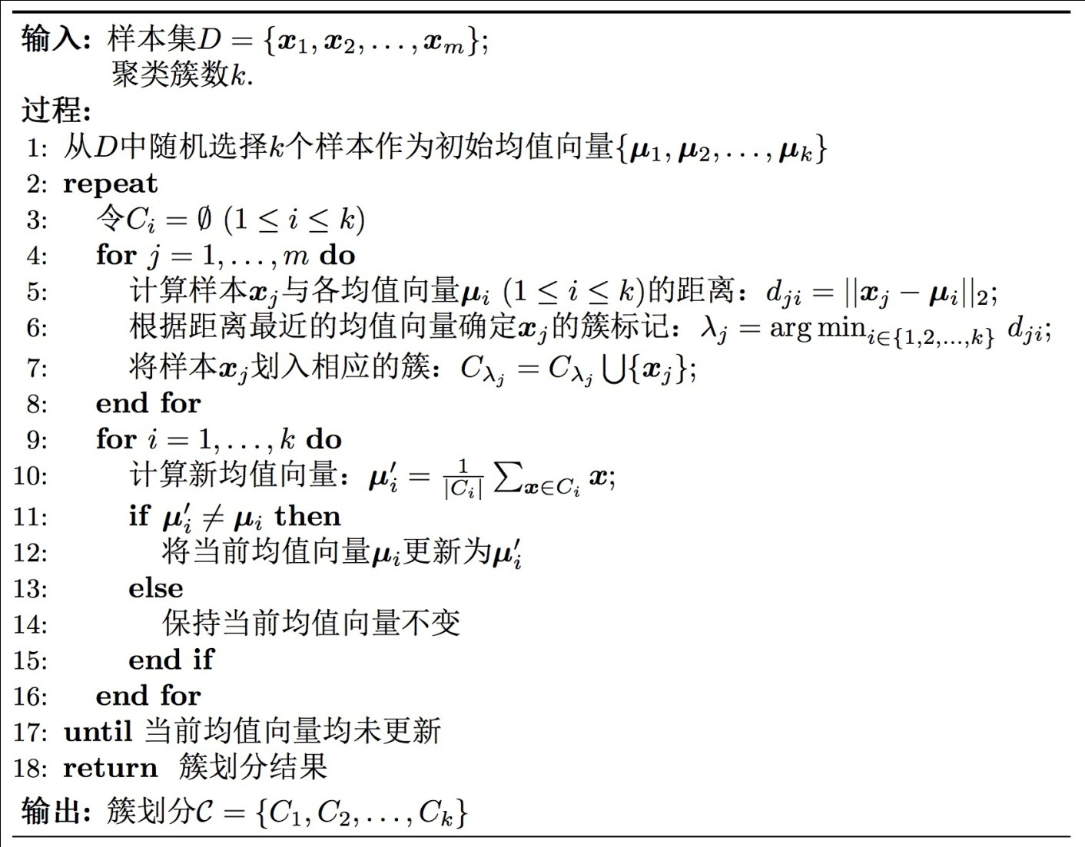
原型聚类 – k均值算法
算法伪代码：

Slide 25
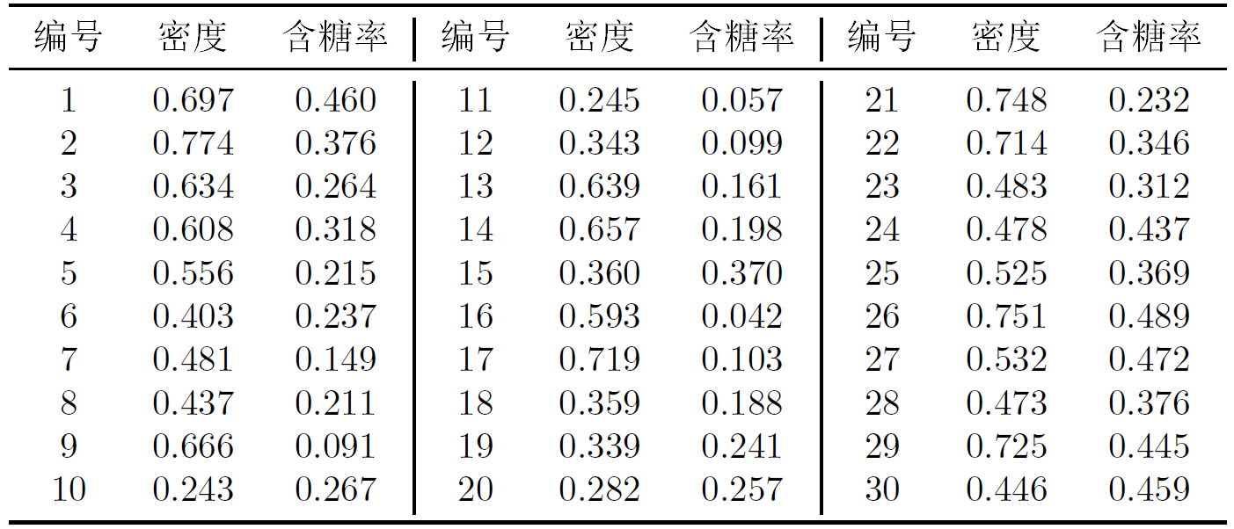
原型聚类 – k均值算法
k均值算法实例
接下来以表9-1的西瓜数据集4.0为例，来演示k均值算法的学习过程。将编号为 的样本称为 .

Slide 26
原型聚类 – k均值算法
k均值算法实例
假定聚类簇数k =3，算法开始时，随机选择3个样本 作为初始均值向量，即 。
考察样本 ，它与当前均值向量 的距离分别为0.369，0.506，0.166，因此 将被划入簇 中。类似的，对数据集中的所有样本考察一遍后，可得当前簇划分为
于是，可以从分别求得新的均值向量
不断重复上述过程，如下图所示。

Slide 27
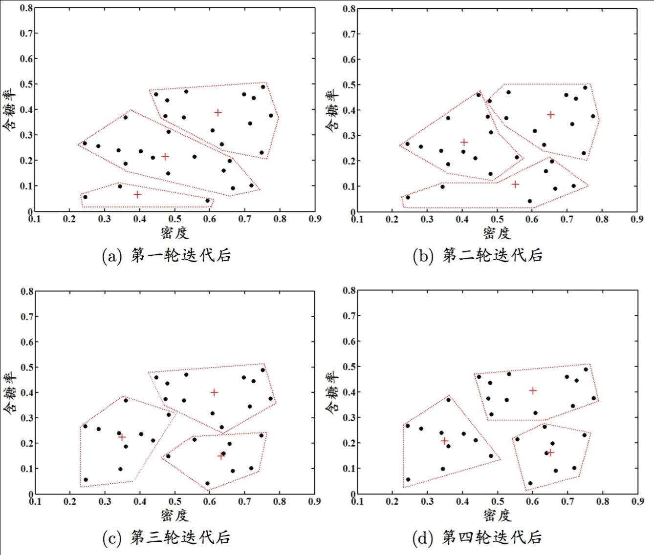
原型聚类 – k均值算法
聚类结果：

Slide 28
原型聚类 – 学习向量量化
学习向量量化（Learning Vector Quantization, LVQ）
与一般聚类算法不同的是，LVQ假设数据样本带有类别标记，学习过程中利用样本的这些监督信息来辅助聚类.
给定样本集 ，LVQ的目标是学得一组 维原型向量 ，每个原型向量代表一个聚类簇。

Slide 29
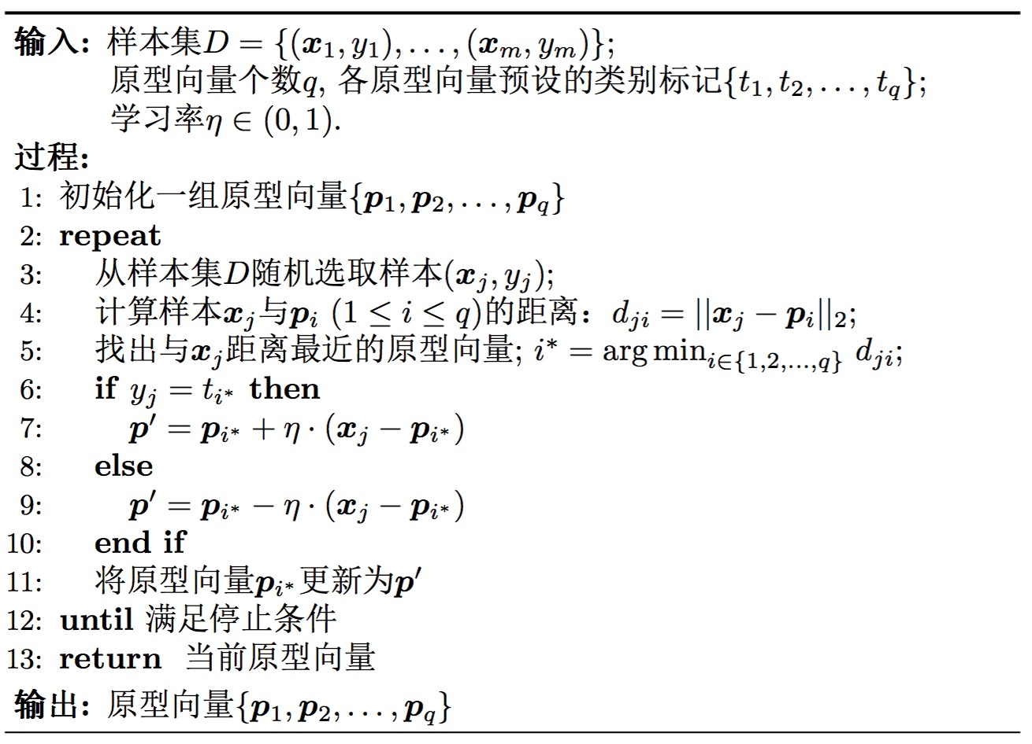
原型聚类 – 学习向量量化
算法伪代码：

Slide 30
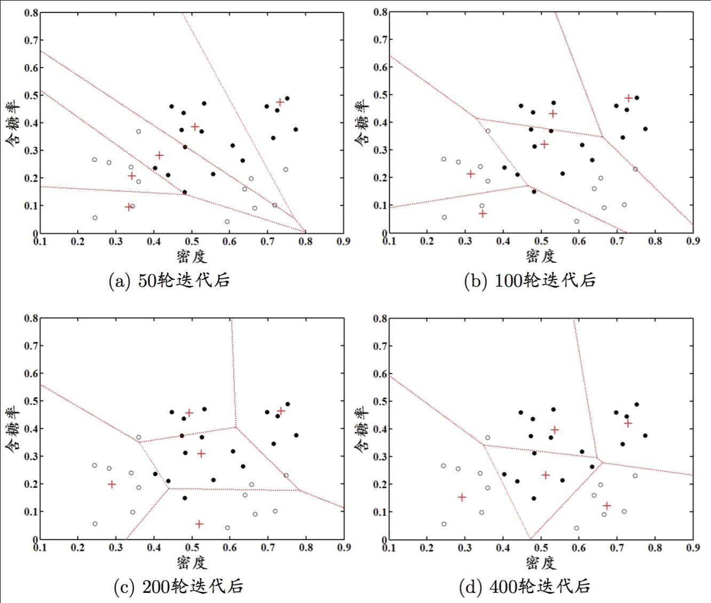
原型聚类 – 学习向量量化
聚类效果：

Slide 31
原型聚类 – 高斯混合聚类
与k均值、LVQ用原型向量来刻画聚类结构不同，高斯混合聚类 （Mixture-of-Gaussian）采用概率模型来表达聚类原型：
多元高斯分布的定义
对 维样本空间中的随机向量 ，若 服从高斯分布，其概率密度函数为
其中 是 维均值向量， 是 的协方差矩阵。也可将概率密度函数记作 。

Slide 32
原型聚类 – 高斯混合聚类
高斯混合分布的定义
该分布由 个混合分布组成，每个分布对应一个高斯分布。其中， 与 是第 个高斯混合成分的参数。而 为相应的 “混合系数”， 。

Slide 33
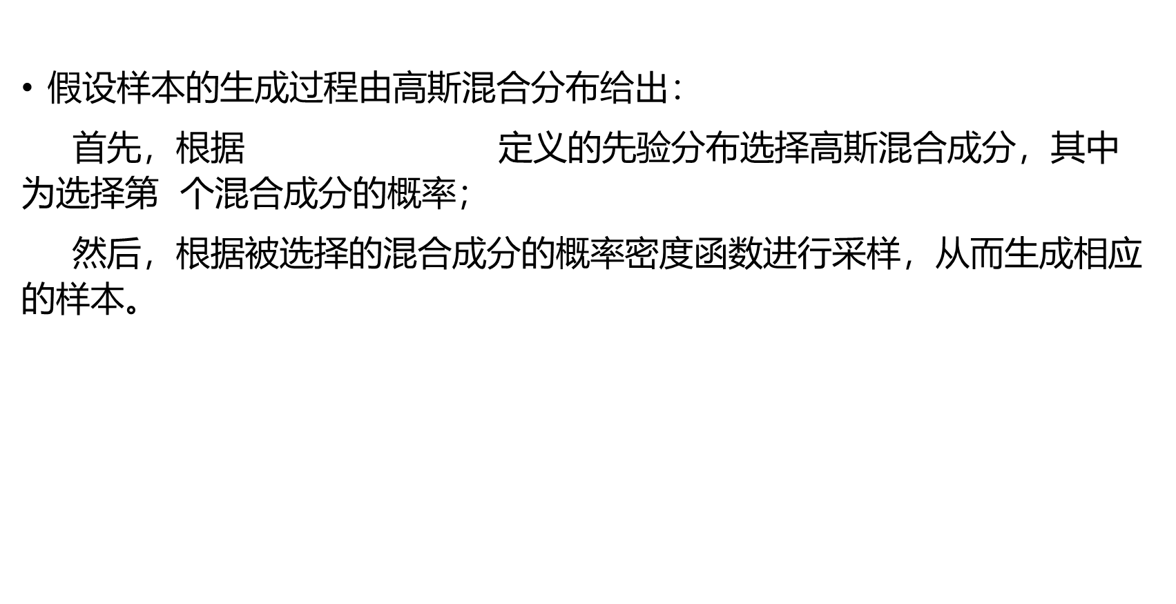
原型聚类 – 高斯混合聚类
假设样本的生成过程由高斯混合分布给出：
首先，根据 定义的先验分布选择高斯混合成分，其中 为选择第 个混合成分的概率；
然后，根据被选择的混合成分的概率密度函数进行采样，从而生成相应的样本。

Slide 34
原型聚类 – 高斯混合聚类
模型求解：最大化（对数）似然
令：

Slide 35
高斯混合聚类 – 模型求解（续）
令：

Slide 36
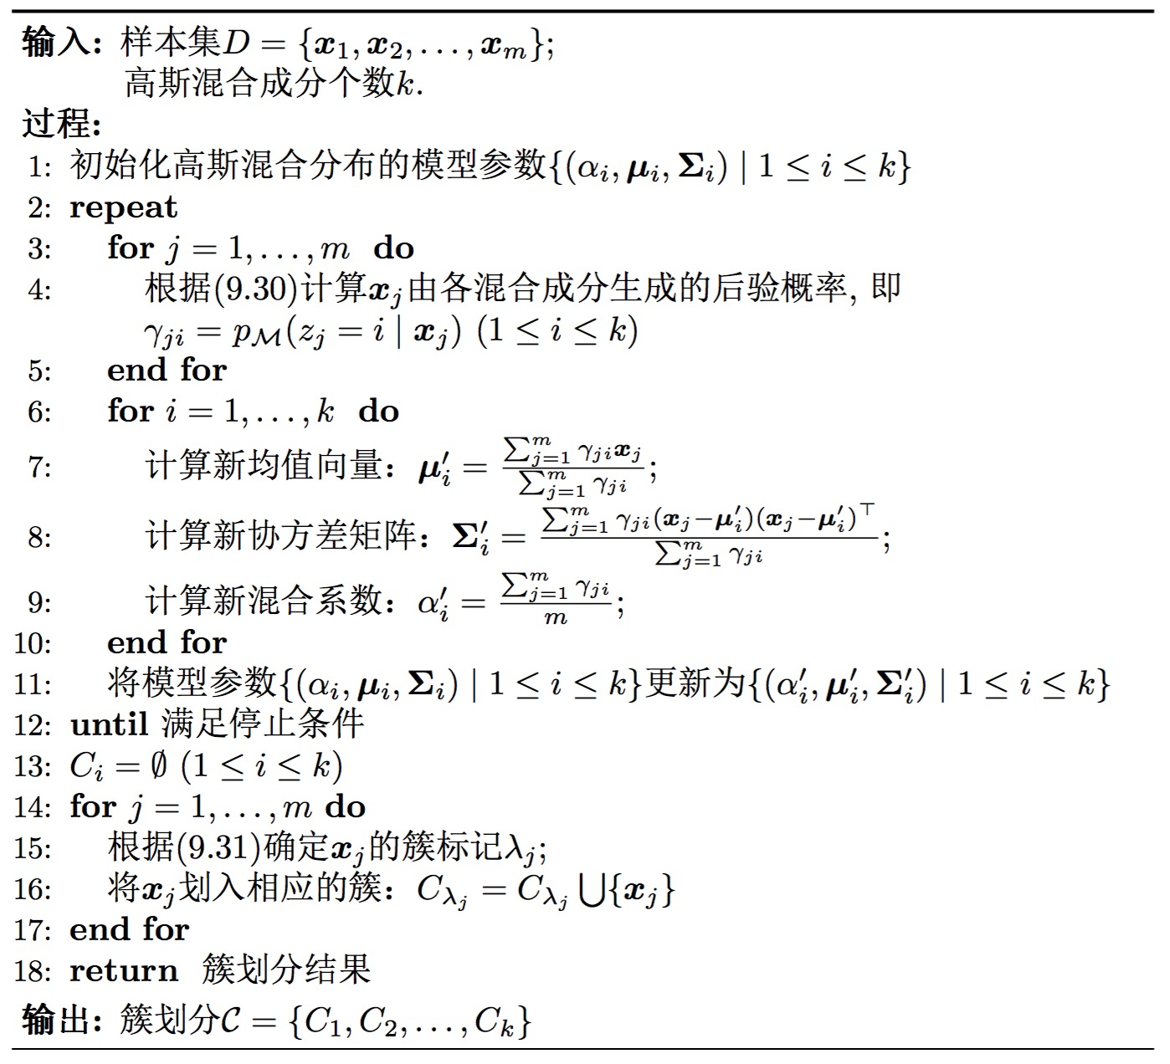
高斯混合聚类
算法伪代码：

Slide 37
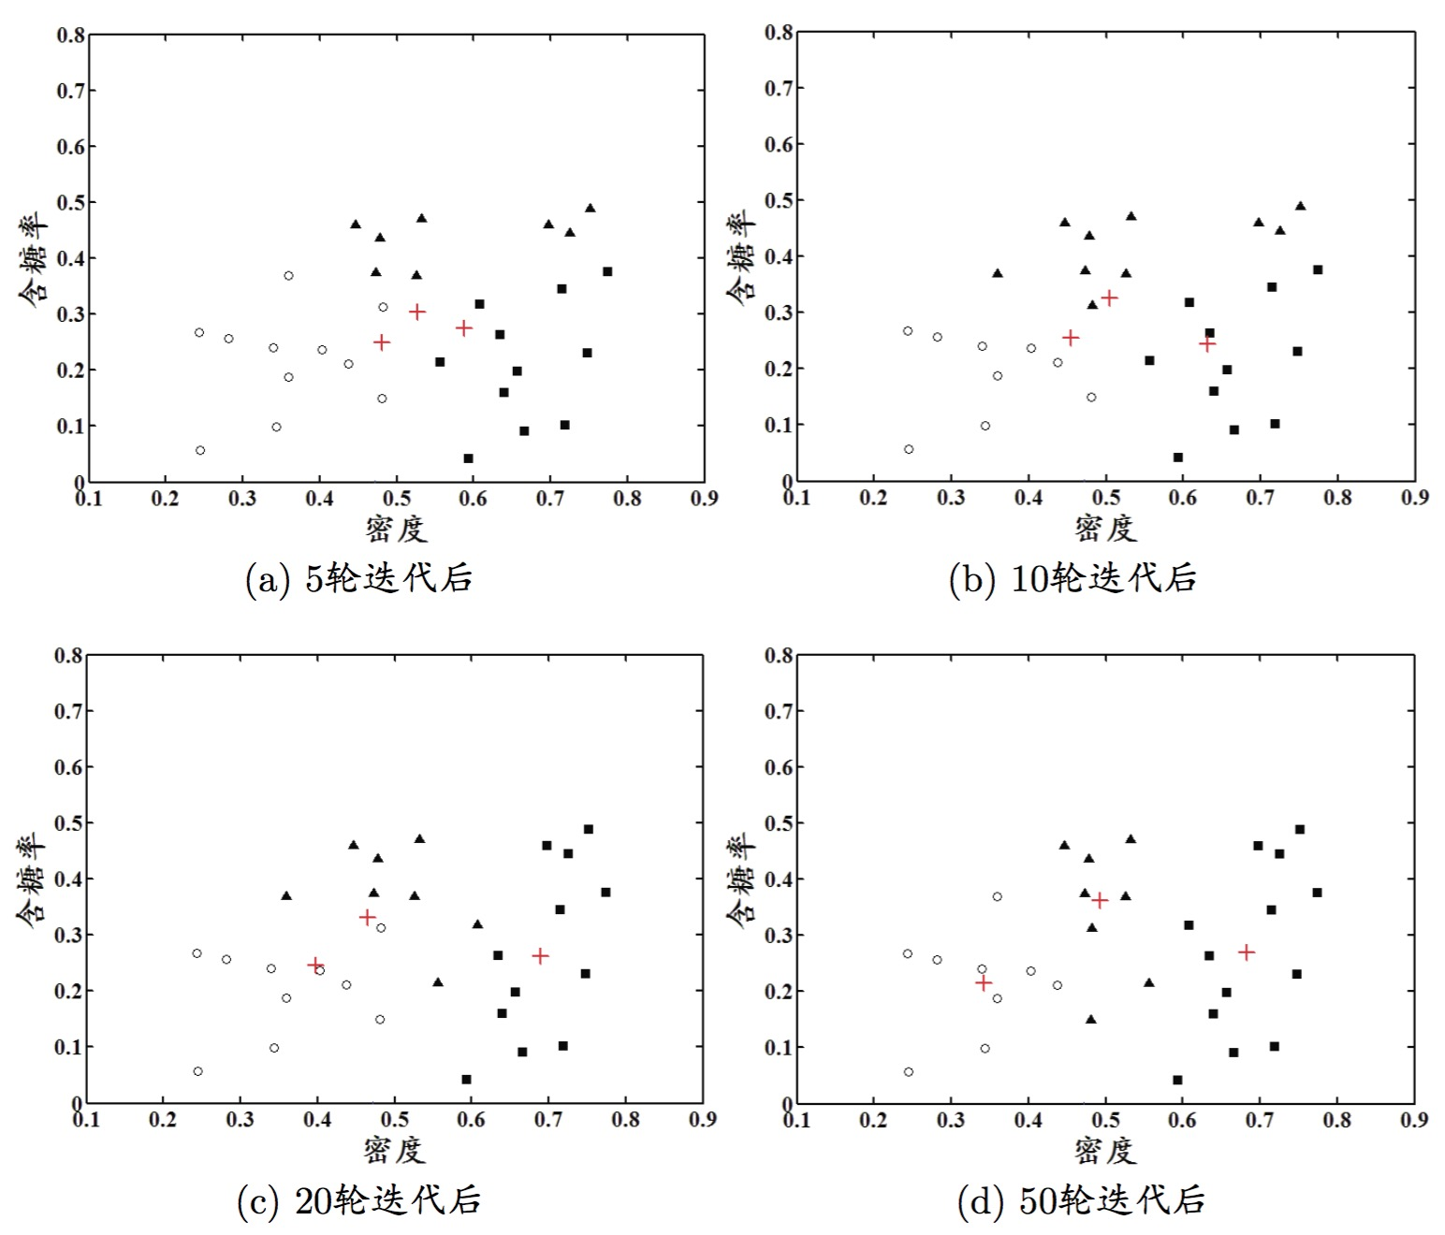
高斯混合聚类
聚类效果：

Slide 38
目录
聚类任务
性能度量
距离计算
原型聚类
密度聚类
层次聚类

Slide 39
密度聚类
密度聚类的定义
密度聚类也称为“基于密度的聚类” (density-based clustering)。
此类算法假设聚类结构能通过样本分布的紧密程度来确定。
通常情况下，密度聚类算法从样本密度的角度来考察样本之间的可连接性，并基于可连接样本不断扩展聚类簇来获得最终的聚类结果。
接下来介绍DBSCAN这一密度聚类算法。

Slide 40
密度聚类
DBSCAN算法：基于一组“邻域”参数 来刻画样本分布的紧密程度。
基本概念：
邻域：对样本 ，其 邻域包含样本集 中与 的距离不大于 的样本；
核心对象：若样本 的 邻域至少包含MinPts个样本，则该样本点为一个核心对象；
密度直达：若样本 位于样本 的 邻域中，且 是一个核心对象，则称样本 由 密度直达；
密度可达：对样本 与 ，若存在样本序列 其中 且 由 密度直达，则该两样本密度可达；
密度相连：对样本 与 ，若存在样本 使得两样本均由
密度可达，则称该两样本密度相连。

Slide 41
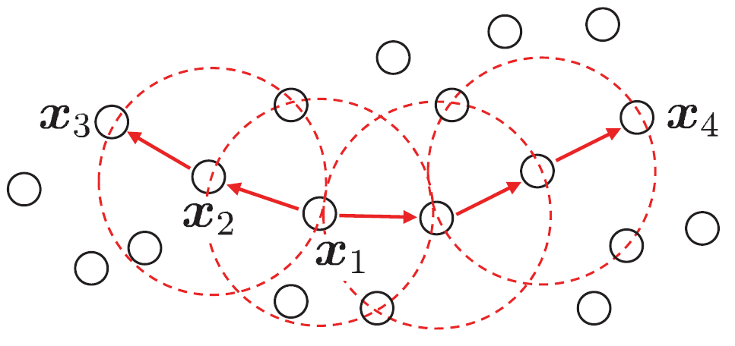
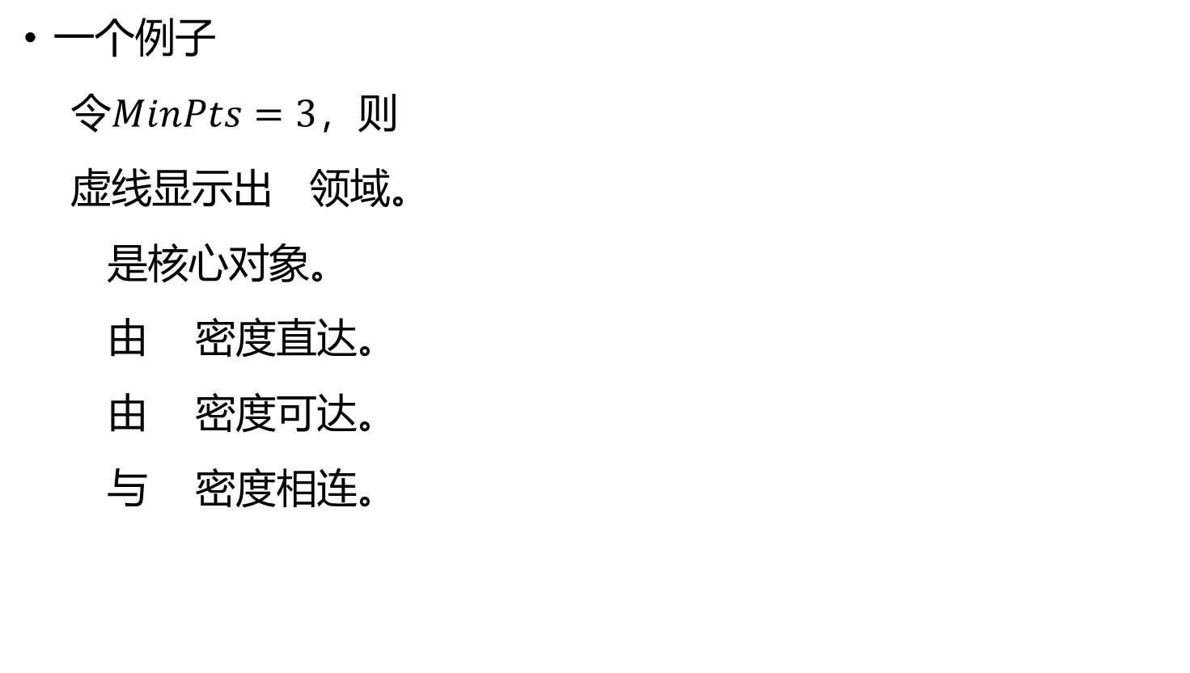
密度聚类
一个例子
令$MinPts=3$，则
虚线显示出 领域。
是核心对象。
由 密度直达。
由 密度可达。
与 密度相连。

Slide 42
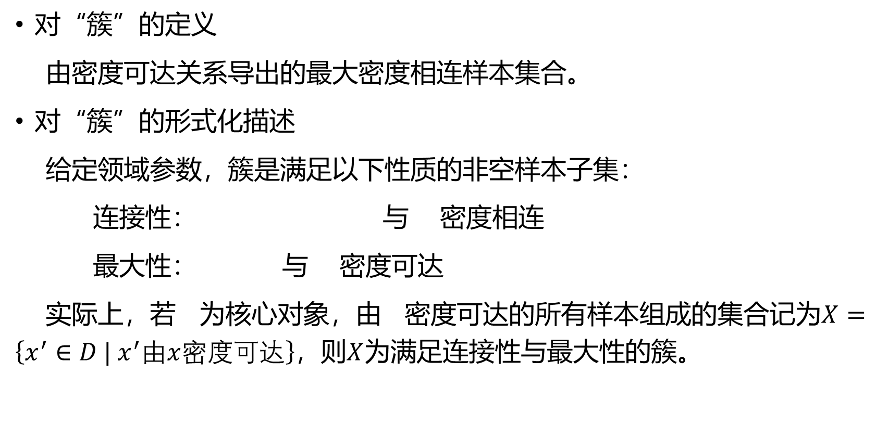
密度聚类
对“簇”的定义
由密度可达关系导出的最大密度相连样本集合。
对“簇”的形式化描述
给定领域参数，簇是满足以下性质的非空样本子集：
连接性： 与 密度相连
最大性： 与 密度可达
实际上，若 为核心对象，由 密度可达的所有样本组成的集合记为$X=\left\{x^{′}∈D | x^{′}由x密度可达\right\}$，则$X$为满足连接性与最大性的簇。

Slide 43
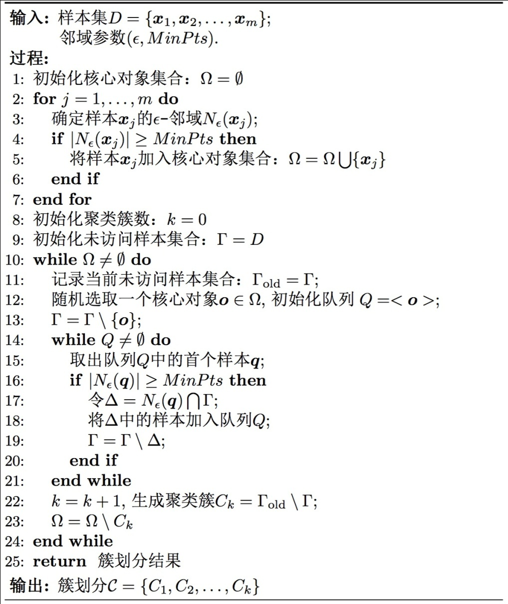
密度聚类
DBSCAN算法伪代码：

Slide 44
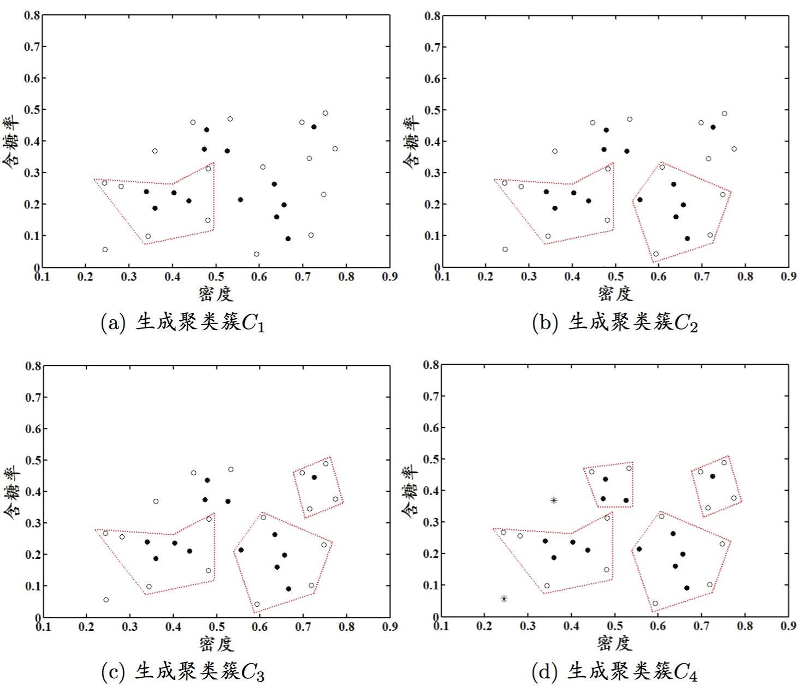
密度聚类
聚类效果：

Slide 45
目录
聚类任务
性能度量
距离计算
原型聚类
密度聚类
层次聚类

Slide 46
层次聚类
层次聚类试图在不同层次对数据集进行划分，从而形成树形的聚类结构。数据集划分既可采用“自底向上”聚合策略，也可采用“自顶向下”的分拆策略。
AGNES算法（自底向上的层次聚类算法）
首先，将样本中的每一个样本看做一个初始聚类簇，然后在算法运行每一步中找出距离最近的两个聚类簇进行合并，该过程不断重复，直到达到预设的聚类簇的个数。
这里两个聚类簇 和 的距离，可以有3种度量方式。

Slide 47
层次聚类
最小距离：
最大距离：
平均距离：

Slide 48
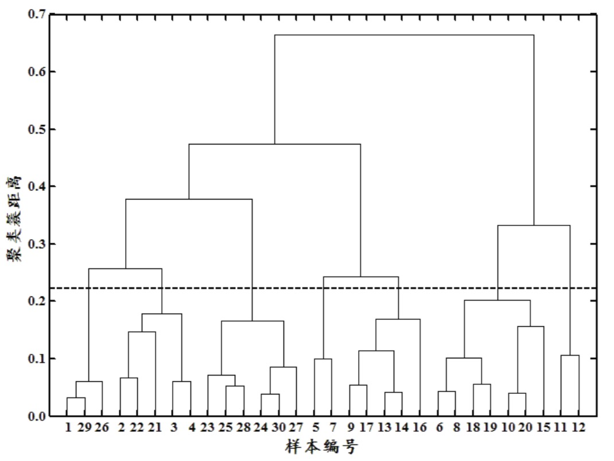
层次聚类 – 树状图
AGNES算法树状图：

Slide 49
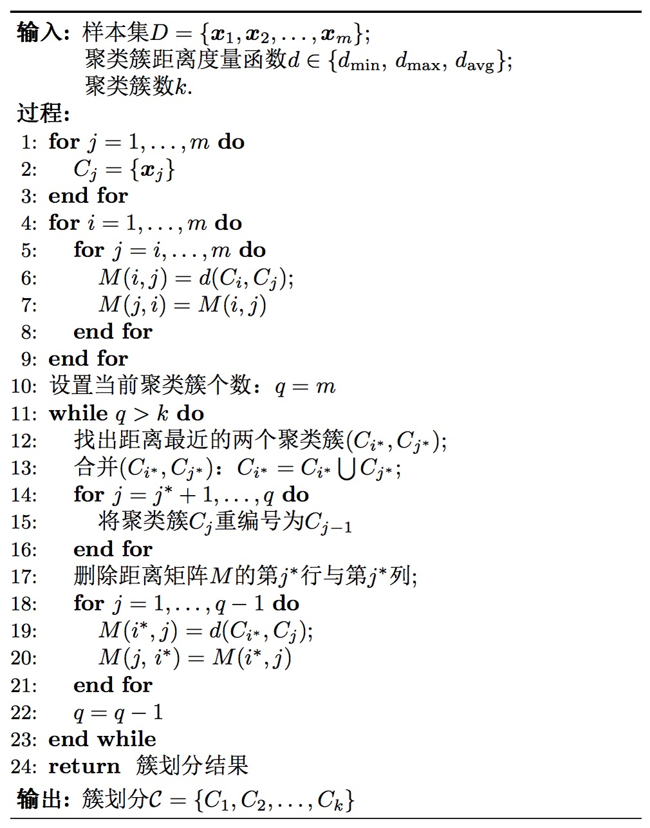
层次聚类 – AGNES算法
AGNES算法伪代码：

Slide 50
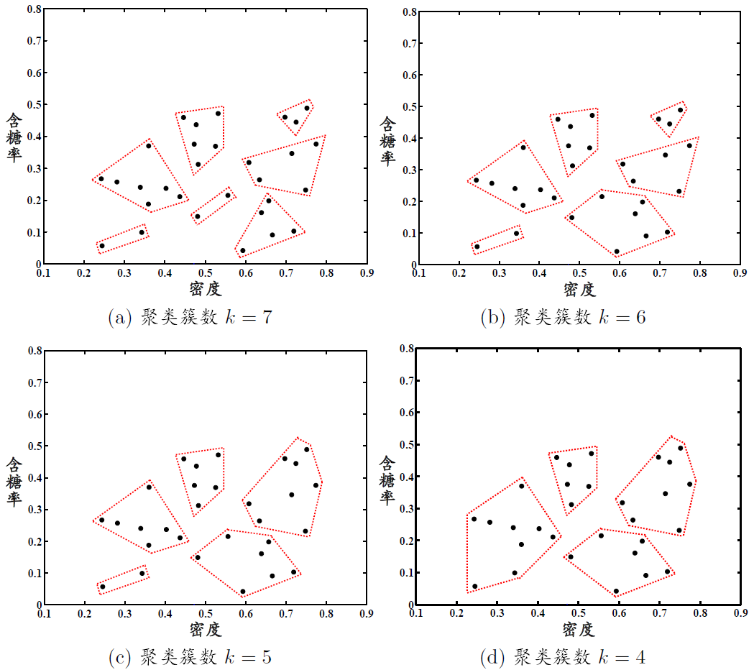
层次聚类
AGNES算法聚类效果：

Slide 51
北京交通大学本科《机器学习》课程组成员
景丽萍：lpjing@bjtu.edu.cn， http://faculty.bjtu.edu.cn/8249/
万怀宇：hywan@bjtu.edu.cn， http://faculty.bjtu.edu.cn/8793/
桑基韬：jtsang@bjtu.edu.cn， http://faculty.bjtu.edu.cn/9129/
王 晶：wj@bjtu.edu.cn， http://faculty.bjtu.edu.cn/9167/
李晓龙：lixl@bjtu.edu.cn， http://faculty.bjtu.edu.cn/9089/

